Slide 1
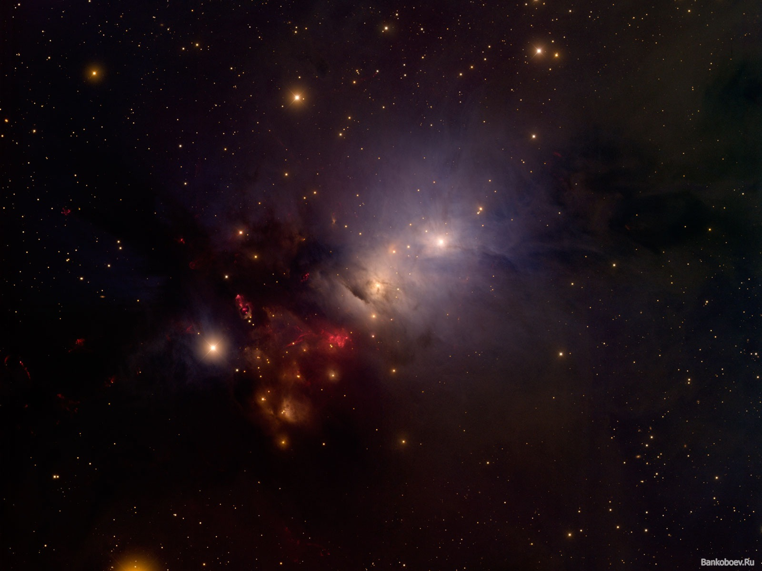
Астрономія
11 клас

Slide 2
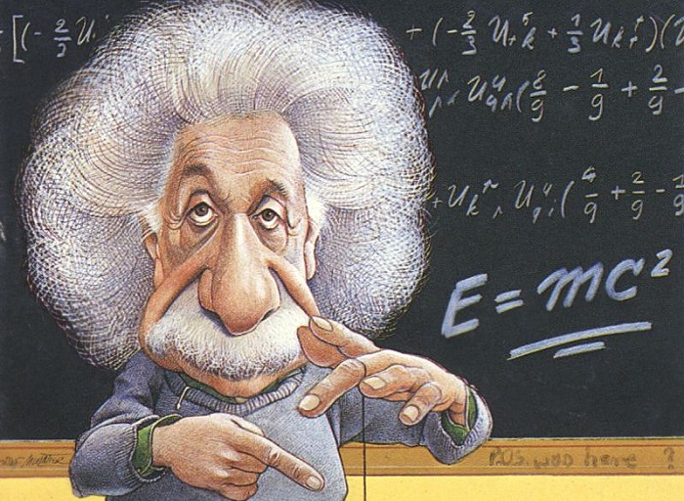
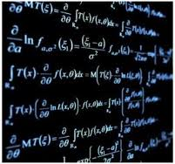
Зв’язок Астрономії з іншими науками

Slide 3
Сучасна астрономія тісно пов'язана з математикою і фізикою, біологією і хімією, географією, геологією і космонавтикою. Використовуючи досягнення інших наук, вона в свою чергу збагачує їх, стимулює розвиток, висуваючи перед ними все нові завдання.

Slide 4
В Астрономії вирішуються 3 основні задачі:
1.) вивчення видимих, а потім і дійсних положень небесних тіл і їх руху в просторі, визначення їх розмірів і форми;
2.) вивчення будови небесних тіл, дослідження хімічного складу і фізичних властивостей (густини, температури і т. д.) речовини, з якої вони складаються;
3.) вирішення проблеми походження і розвитку окремих тіл і їх систем.

Slide 5
Розділи астрономії
1.Австрометрія
2. Небесна механіка
3. Астрофізика
4.Зоряна Астрономія

Slide 6
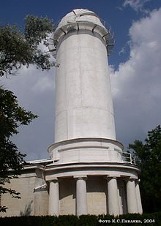
Першу в Україні астрономічну обсерваторію засновано у 1821 адміралом А. С. Грейсом. Обсерваторію було збудовано у Миколаєві. Вона мала призначення обслуговувати Чорноморський флот. Другою в Україні була обсерваторія Київського Університету, будівництво якої було завершено 1845 року. Потім було відкрито обсерваторії в Одесі (1871) та Харкові (1888), у 1900 створено обсерваторію Львівського Університету. У Сімеїзі (Крим) 1908 року було організовано астрофізичний відділ Пулковської обсерваторії, який в радянські часи входив до складу Кримської астрофізичної обсерваторії АН СРСР. 1926 року у Полтаві створено гравіметричнуобсерваторію, основним завданням якої є вивчення рухів земних полюсів і припливів у земній корі. 1945 року в Голосієві, під Києвом, створено астрономічну обсерваторію АН УРСР.

Slide 7
ДЯКУЮ ЗА УВАГУ
Ігор Демченко

